Slide 1
宣教关怀祷文
信实的天父上帝，感谢祢恩膏慧桦宣教士，顺利筹备难民学习中心的文化节，让学生们能穿上各自的传统文化服装，有欢乐的时光。十月，慧桦会接待美里的短宣队，求圣灵大大运工，让队员们经历神奇妙的同在，更多认识宣教工场，甚至有
1/2

Slide 2
宣教关怀祷文
有人愿意委身短期和长期宣教。另外，慧桦和同工们于十月还为难民学生举办匹克球活动，特别让附近的教会有机会接触学生们。求神使用这活动让难民们感受到耶稣基督的大爱。也求耶和华天天赐慧桦安然入睡的恩典和强健的身体。奉主耶稣基督的名，阿们。
2/2

Slide 3
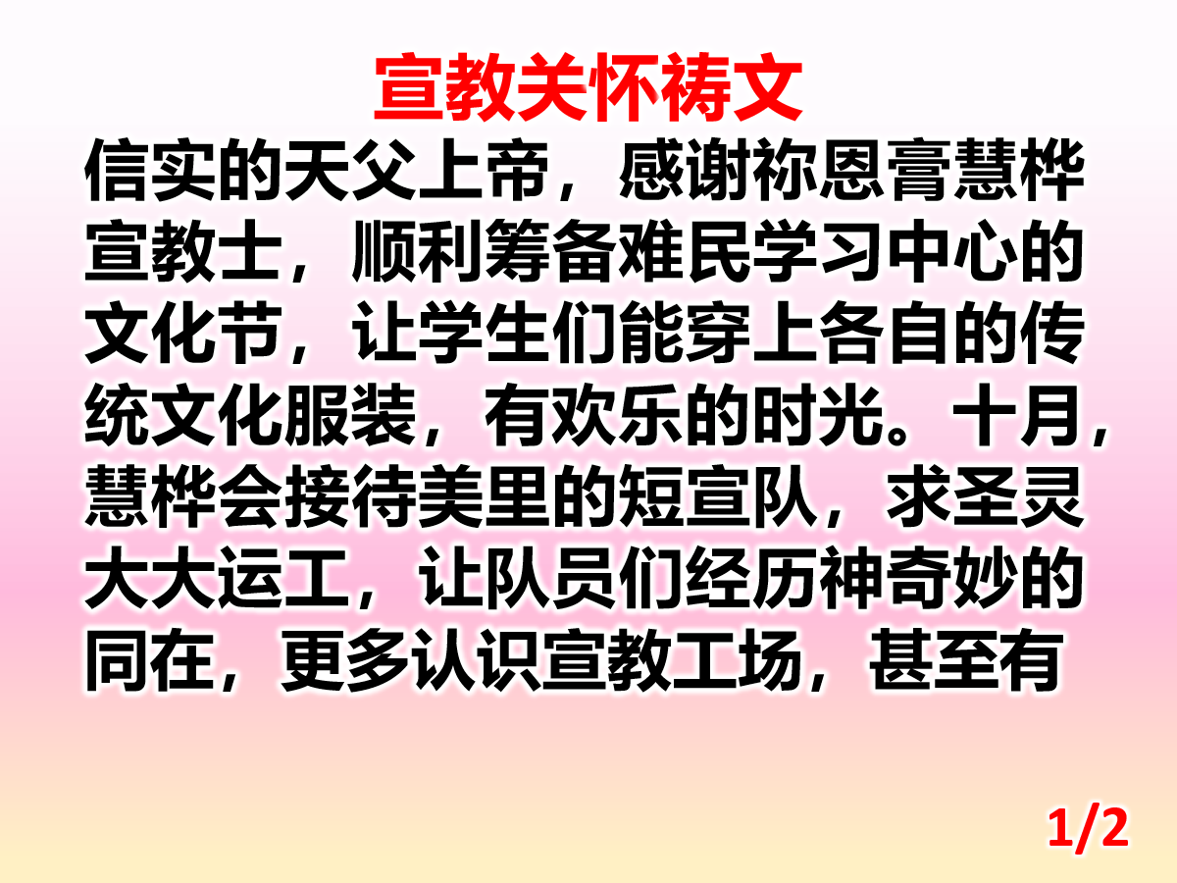

Slide 4
